Slide 1
数据结构与算法 · 2026 Fall
第11章 索引技术
Indexing：关键码到记录位置的查找表
线性索引：稠密 / 稀疏 · 多级索引 · 静态多分树与扇出
倒排索引：有序表求交 · 短语查询
B 树：插入分裂 · 删除借位与合并 · B+ 树与叶链范围扫描
位图索引与尾部掩码 · 游程压缩 · 签名文件 · 红黑树（对照）
Compiled by Hongfei Yan · Updated 2026-09-21 · github.com/GMyhf/dsa-modernization

Slide 2
?
本章导引
本章要回答三个问题
1
2
3
主文件太大，怎么先查一张小表？
索引还要支持插入删除，怎么办？
能不能反过来，从属性值找记录？
线性索引分稠密和稀疏；索引也放不下就建多级索引——查一次的代价等于层数。
B 树 / B+ 树：靠分裂、借位与合并做局部调整，始终保持平衡。
倒排索引把查询变成集合运算；低基数属性用位图，粗筛用签名。
一句话概括
索引是「关键码 → 记录位置」的查找表；关键指标不是比较次数，而是磁盘页访问次数。
2

Slide 3
≡
本章导引
内容地图
11.1
11.2
11.3
11.4
11.5
线性索引
静态多分树
倒排索引
动态索引
位索引技术
稠密 vs 稀疏
变长记录
多级索引
1000 条记录算出四层
多分降树高
扇出是算出来的
批量装入 bulk_load
溢出区与重组
属性倒排 / 正文倒排
双指针求交 O(n+m)
交 / 并 / 差
短语查询靠位置
B 树定义与访外
插入—分裂
交换—删除—借—合并
B+ 树与叶链
性能分析 · 静态 vs 动态
位图与按位运算
尾部掩码
游程压缩 · 签名
红黑树（对照）
3

Slide 4
▶
先跑一遍 · code/ch11/linear_index/demo.cpp（上）
1000 条记录，每个数据页 4 条，建稀疏索引
#include "modern.hpp"
#include <cstdio>
int main() {
using dsa::index::IndexKind;
using dsa::index::MultiLevelIndex;
std::vector<std::pair<int, std::string>> records;
for (int i = 0; i < 1000; ++i) {
records.emplace_back(i * 10, std::string(static_cast<std::size_t>(i % 7) + 1, 'x'));
}
// 每个数据页 4 条记录，每个索引页 4 项。
MultiLevelIndex sparse(IndexKind::Sparse, 4, 4);
sparse.load(records);
sparse.reset_counters();
const bool hit = sparse.find(5000).has_value();
std::printf("稀疏 · 每页 4 项 : %zu 个数据页，%zu 个索引项，%zu 层，查一次读 %zu 页（命中 %d）\n",
sparse.data_pages(), sparse.entries(), sparse.levels(), sparse.page_reads(),
static_cast<int>(hit));
// ...
输出
稀疏 · 每页 4 项 : 250 个数据页，250 个索引项，4 层，查一次读 4 页（命中 1）
4

Slide 5
▶
先跑一遍 · code/ch11/linear_index/demo.cpp（下）
索引页放 64 项；换成稠密索引
// ...
// 索引页装得多，层数就少，访外次数随之下降——这就是 11.2 要做多分树的理由。
MultiLevelIndex flat(IndexKind::Sparse, 4, 64);
flat.load(records);
flat.reset_counters();
(void)flat.find(5000);
std::printf("稀疏 · 每页 64 项: %zu 层，查一次读 %zu 页\n", flat.levels(), flat.page_reads());
MultiLevelIndex dense(IndexKind::Dense, 4, 64);
dense.load(records);
dense.reset_counters();
(void)dense.find(5005); // 不存在
const std::size_t miss_reads = dense.page_reads();
dense.reset_counters();
(void)dense.find(5000); // 存在
std::printf("稠密 · %zu 层 : 查不到读 %zu 页，命中读 %zu 页——"
"多出来的那一页就是数据页，索引里没有就不必去读\n",
dense.levels(), miss_reads, dense.page_reads());
return 0;
}
输出
稀疏 · 每页 4 项 : 250 个数据页，250 个索引项，4 层，查一次读 4 页（命中 1）
稀疏 · 每页 64 项: 2 层，查一次读 2 页
稠密 · 2 层 : 查不到读 1 页，命中读 2 页——多出来的那一页就是数据页，索引里没有就不必去读
5

Slide 6
▶
先跑一遍 · 看到了什么
三行输出，三个结论
1
4 层，查一次读 4 页
2
每页 64 项：2 层，读 2 页
3
稠密：查不到 1 页，命中 2 页
索引项一页放不下就逐层上建，查一次的代价等于层数。
索引页装得多，层数就少，访外次数随之下降——这正是 11.2 要做多分树的理由。
稠密索引在索引里查不到就是真没有，一个数据页都不用读；稀疏索引只能定位到页，查不到也得先把那一页读上来。
度量衡
本章全部实现都是内存里的页模拟：结点即页，page_reads() 数的是页访问次数。
6

Slide 7
Part 1 · 11.1
线性索引
项是 (key, location)，按 key 排序，可以在内存里二分
稠密与稀疏 · 变长记录 · 多级索引 · 查一次的代价 = 层数

Slide 8
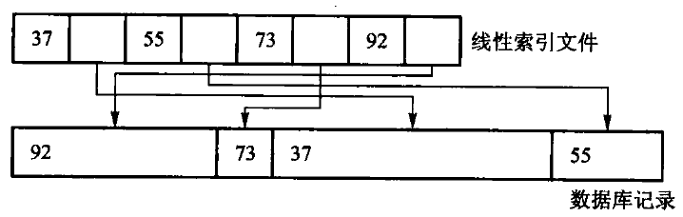
11.1
11.1 线性索引
先查一张小表，再按位置读记录
外存上逐条扫描主文件太贵。线性索引的项是 (key, location)，按 key 排序，可以在内存里二分。
稠密索引：每条记录一项
主文件可以无序。
查到索引项就直接得到记录位置。
索引里查不到 = 真没有，数据页都不用读。
图 11.1 线性索引与不等长记录
稀疏索引：每个数据块一项
通常记下该块的最小 key。
查到块之后还要在块内再找一次。
更省空间，但要求主文件按 key 分块有序。
变长记录离不开「索引 + 位置」
记录长度不同，不能用「基地址 + 下标 × 固定长度」直接算位置。索引项保存关键码和记录地址，把逻辑顺序与物理布局分开；主文件移动后要更新地址，索引本身不保存完整记录。
8

Slide 9
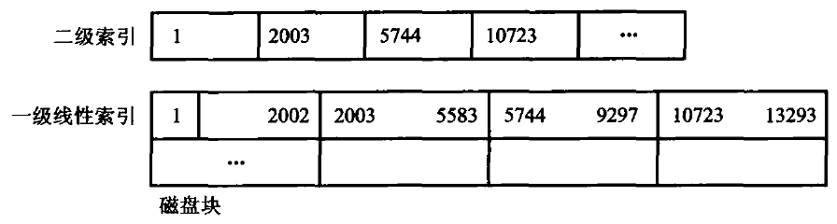
11.1
11.1 线性索引
索引也放不下：再为它建一层 → 多级索引
内存里的顶层
读一个索引页
读数据页
图 11.2 二级索引文件
关键指标变了
代价由什么决定
一次查询 = 顶层（常驻内存）→ 逐层读索引页 → 读数据页。这时要数的不是 CPU 比较次数，而是磁盘页访问次数。
查一次读几页 = 下层索引层数 + 1 个数据页。想少读页，就要让每个索引页装更多项，把层数压下来。
9

Slide 10
11.1
11.1 线性索引 · 算一笔账
从 1000 条记录算出四层索引
每个数据页 4 条记录 → ⌈1000/4⌉ = 250 个数据页；稀疏索引每页一项，索引页也只放 4 项：
层 | 项数 | 占用页数 | 上一层要为它建多少项
数据页 | 1000 条记录 | 250 | 250
一级索引 | 250 | 63 | 63
二级索引 | 63 | 16 | 16
三级索引 | 16 | 4 | 4
顶层索引 | 4 | 1 | 常驻内存
命中一次读几页？
顶层定位后，三级、二级、一级索引各读一页，再读数据页：共 4 页——与 demo 输出一致。
索引页容量 4 → 64
250 项只占 4 页，再用 1 个顶层页索引它们；查询只读 1 个下层索引页 + 1 个数据页 = 2 页。
每层页数 = ⌈下层项数 / 4⌉：250 → 63 → 16 → 4 → 1
（顶层只剩一页即停：它常驻内存，不计页访问）
10

Slide 11
11.1
11.1 线性索引 · modern.hpp#index-find（上）
find：逐层读索引页
[[nodiscard]] std::optional<std::string> find(int key) const {
if (levels_.empty()) {
return std::nullopt;
}
// 顶层常驻内存：定位到它所在的那一页，不计页访问。
std::size_t page = locate(levels_.back(), 0, levels_.back().size(), key);
for (std::size_t level = levels_.size() - 1; level > 0; --level) {
page = levels_[level][page].target;
++reads_; // 读一个下层索引页
const std::size_t first = page * entries_per_page_;
const std::size_t last = std::min(first + entries_per_page_, levels_[level - 1].size());
if (first >= last) {
return std::nullopt;
}
page = locate(levels_[level - 1], first, last, key);
}
// ...
levels_ 的布局
每下一层 +1
locate
levels_[0] 是底层，back() 是顶层；顶层常驻内存，第一次定位不计页访问。
循环每走一层就读一个下层索引页。层数越多，读的页越多。
在 [first, last) 里找最后一个 key ≤ 目标的项，返回它的下标。
11

Slide 12
11.1
11.1 线性索引 · modern.hpp#index-find（下）
底层：稠密与稀疏分道扬镳
// ...
const Entry& entry = levels_[0][page];
if (kind_ == IndexKind::Dense) {
// 稠密索引：索引里没有就是真没有，数据页一次都不用读。
if (entry.key != key) {
return std::nullopt;
}
++reads_;
return records_[entry.target].second;
}
// 稀疏索引：只能定位到页，页内还要再找一次；不命中也已经付出了这一页。
++reads_;
const std::size_t first = entry.target * records_per_page_;
const std::size_t last = std::min(first + records_per_page_, records_.size());
for (std::size_t i = first; i < last; ++i) {
if (records_[i].first == key) {
return records_[i].second;
}
}
return std::nullopt;
}
稠密 vs 稀疏
稠密：entry.key != key 直接返回，不读数据页。
稀疏：先 ++reads_ 读页，再在页内顺序找。
页内怎么找不重要
页内用顺序查还是二分查，只改变 CPU 比较次数，不改变「这一页已经读进来」这个事实。优化顺序：先降树高和随机 I/O，再谈页内比较。
12

Slide 13
Part 2 · 11.2
静态索引：多分树
一个结点恰好装满一页 · 多分 → 树矮 → 页访问少
扇出是算出来的 · 批量装入 · 溢出区与重组

Slide 14
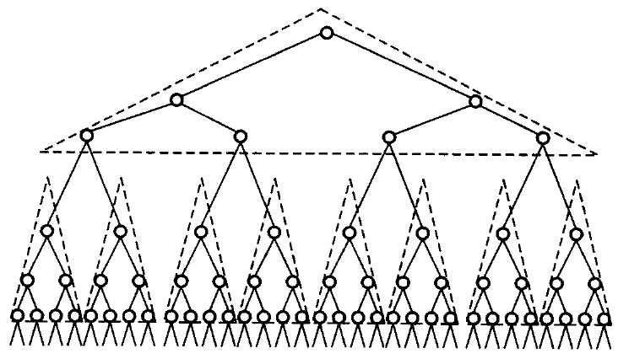
11.2
11.2 静态多分树
多分树降低的是高度
磁盘按页读写，一个索引结点通常设计成恰好装满一页。
二叉树每个结点只有两个孩子，同样多的 key 把树撑得很高 → 查询要读很多页。
每个结点最多 m 个孩子、树高 h：理想满树可导航约 mʰ 个叶页。
同样覆盖一百万个叶页：
≈ 20 层
3 层
二叉树
100 路树
页内要比较更多分界 key，但整页已经在内存里，代价通常远小于多读一次外存页。
图 11.3 多分树
14

Slide 15
11.2
11.2 静态多分树
扇出不是随意选的，是算出来的
4096 字节
÷ 16 字节
≈ 250 项
扇出 ≈ 251
一页
关键码 + 孩子页号
扣除页头之后
孩子数 = 项数 + 1
扇出什么时候会下降
数据库为什么喜欢短关键码
关键码变长：每项占的字节变多。
页头元数据增加：一页里能用的空间变少。
不只为省总空间，也为让一页容纳更多分支、压低树高。
后面 11.4 的性能分析会再算一次：4 字节整数关键码、8 字节指针，4096 字节的块里 B+ 树的阶 m = 340；三层 B+ 树能容纳约 1660 万条记录。
15

Slide 16
11.2
11.2 静态多分树 · bplus_tree/modern.hpp#bulk_load（节选）
批量装入：按页填满，自底向上建层
std::vector<std::unique_ptr<Node>> level;
for (std::size_t i = 0; i < sorted.size(); i += per_leaf) {
auto leaf = std::make_unique<Node>(true);
for (std::size_t j = i; j < sorted.size() && j < i + per_leaf; ++j) {
leaf->keys.push_back(sorted[j].first);
leaf->values.push_back(sorted[j].second);
}
if (!level.empty()) {
level.back()->next = leaf.get();
}
level.push_back(std::move(leaf));
}
rebalance_last_page(level, tree.min_keys(true));
tree.first_leaf_ = level.front().get();
tree.size_ = sorted.size();
while (level.size() > 1) {
std::vector<std::unique_ptr<Node>> parents;
for (std::size_t i = 0; i < level.size(); i += order) {
auto parent = std::make_unique<Node>(false);
for (std::size_t j = i; j < level.size() && j < i + order; ++j) {
if (j != i) {
parent->keys.push_back(smallest_key(level[j].get()));
}
parent->children.push_back(std::move(level[j]));
}
parents.push_back(std::move(parent));
}
rebalance_last_page(parents, tree.min_keys(false));
level = std::move(parents);
}
tree.root_ = std::move(level.front());
三步
1
按 key 排好
bulk_load 要求 key 严格递增
2
连续填叶页
顺手串起叶链 next
3
建上一层
用每个孩子的最小 key 当分界
为什么要批量装入
叶页天然相邻，范围扫描接近顺序 I/O。一条条随机插入再指望同样布局是不行的：结点会因分裂留下空隙，树形和页利用率都不同。
16

Slide 17
11.2
11.2 静态多分树 · 关键要点
一次建好、很少改
查找：从根走到叶，每层读一页
1
批量装入时按页填满，之后结构不再变。树高就是查一次要读的页数。
插入、删除破坏「一页正好满」
2
多出来的记录只能进溢出区，少了的页会变稀，最终往往要重组整棵树。
同一套建法，两种后续
3
用 bulk_load 把 {10,20,30,50,70,90} 装成 3 阶树，得到 [30,70] / [10,20] [30,50] [70,90]——正是 11.4 的那棵 B+ 树。区别只在后续：静态多分树靠重组，B+ 树靠分裂与合并就地维护。
17

Slide 18
Part 3 · 11.3
倒排索引
不是由记录确定属性值，而是由属性值确定记录的位置
有序表求交 O(n+m) · 交 / 并 / 差 · 短语查询

Slide 19
11.3
11.3 倒排索引
按属性值检索记录：倒排
索引表中每一项包括一个属性值和具有该属性值的各记录地址。由于不是由记录来确定属性值，而是由属性值来确定记录的位置，因而称为倒排索引（inverted index）；带有倒排索引的文件称为倒排文件。
原书表 11.1：教师登记表
倒排表（inverted list）
职工号 EMP# 是主关键码，可以唯一标识一个教员。
姓名、系、职称、专长、地址等属性则不能：计算机系几十名教员，就有几十个记录的「系」是「计算机」。
查「职称为讲师的所有职工号」要顺序扫描所有记录；查「计算机系擅长英语」还要逐个记录先查「系」再查「专长」。
对每个感兴趣属性的每个值，建一张线性表，存放对应的所有关键码：
计算机系
0310
0330
0341
英语专长
0310
0421
「计算机系且擅长英语」= 两个有序列表的交集 → [0310]。倒排表只存标识和位置，完整记录仍在主文件里。
19

Slide 20
11.3
11.3 倒排索引 · 对正文文件的倒排
词索引 vs 全文索引；posting list 存什么
词索引（word index）
全文索引（full-text index）
把正文看做符号和词的集合，抽取关键词组成快速检索结构。
适合容易解析成词的文本（如英文）；不适合生物学数据和一些东方语言文本。
查询词限制在关键词范围内。
把正文看做一个长字符串，记录子字符串的开始位置。
可以查询正文中的任何子字符串。
代价：通常需要更大的空间。
倒排文件是使用得最广泛的词索引：排序关键词列表，每个词指向一个 posting list
tᵢ → { (dᵢ₁, fᵢ₁, aᵢ₁), (dᵢ₂, fᵢ₂, aᵢ₂), … }
d 文档标号 · f 该词在文档中的出现次数 · a 出现信息（位置、权重等）。
为省空间、提高响应，可去掉频率甚至位置，只留文档号；本节实现保留位置——短语查询需要它。
20

Slide 21
▶
11.3 倒排索引 · 先跑一遍 code/ch11/inverted_index/demo.cpp
交、并、差与短语查询
#include "modern.hpp"
#include <cstdio>
int main() {
dsa::index::InvertedIndex index;
index.add_document(310, {"计算机系", "英语专长"});
index.add_document(330, {"计算机系"});
index.add_document(341, {"计算机系"});
index.add_document(421, {"英语专长"});
const auto show = [](const char* label, const std::vector<int>& docs) {
std::printf("%s:", label);
for (const int doc : docs) {
std::printf(" %04d", doc);
}
std::printf("\n");
};
show("计算机系 ", index.postings("计算机系"));
show("英语专长 ", index.postings("英语专长"));
show("计算机系且擅长英语", index.and_query({"计算机系", "英语专长"}));
show("计算机系或擅长英语", index.or_query({"计算机系", "英语专长"}));
show("不擅长英语 ", index.not_query("英语专长"));
dsa::index::InvertedIndex text;
text.add_document(1, {"the", "quick", "brown", "fox"});
text.add_document(2, {"the", "brown", "quick", "fox"});
show("含 quick 与 brown ", text.and_query({"quick", "brown"}));
show("短语 quick brown ", text.phrase_query({"quick", "brown"}));
return 0;
}
输出
计算机系 : 0310 0330 0341
英语专长 : 0310 0421
计算机系且擅长英语: 0310
计算机系或擅长英语: 0310 0330 0341 0421
不擅长英语 : 0330 0341
含 quick 与 brown : 0001 0002
短语 quick brown : 0001
看到了什么
且 = 交，或 = 并，非 = 相对全部文档的差。
最后两行：2 号文档两个词都有，但不相邻——只有位置信息能把它排除。
21

Slide 22
11.3
11.3 倒排索引 · 手算
两个指针怎样求交：A = [310, 330, 341]，B = [310, 421]
步 | A[i] | B[j] | 动作 | 输出
1 | 310 | 310 | 相等，两边都前进 | 310
2 | 330 | 421 | 左边小，只移动 i | 310
3 | 341 | 421 | 左边小，只移动 i | 310
4 | 耗尽 | 421 | 停止 | 310
多词 AND：先交最短的表
三张表长 10、1000、100000：先交最短的，往往能尽早把候选集缩小；先合并后两张会制造一个很大的中间结果。
OR 与 NOT
OR 要在归并时去重；NOT 必须相对于「全部文档集合」求差——单独一张倒排表无法知道哪些文档不存在该词。
为什么是 O(n+m)
⚠ 反面写法
每次至少有一个指针前进，所以总步数不超过两张表长度之和。
对 A 的每个文档号都从头扫描 B，会把 O(n+m) 退化成 O(nm)。
22

Slide 23
11.3
11.3 倒排索引 · modern.hpp#inverted-intersect
intersect：归并一遍，两个指针各走一趟
/// 有序表求交。归并一遍，两个指针各走一趟，代价 O(n+m)。
[[nodiscard]] static std::vector<int> intersect(const std::vector<int>& left,
const std::vector<int>& right) {
std::vector<int> out;
std::size_t i = 0;
std::size_t j = 0;
while (i < left.size() && j < right.size()) {
if (left[i] < right[j]) {
++i;
} else if (right[j] < left[i]) {
++j;
} else {
out.push_back(left[i]);
++i;
++j;
}
}
return out;
}
前提：按文档号升序
add_document 要求文档号严格递增——倒排表有序，是后面所有集合运算的前提。
为什么手写
这段归并是本节的核心，所以要自己写；换成一行库调用，这一节就没有内容了。
23

Slide 24
11.3
11.3 倒排索引 · 短语查询
短语查询要存位置：quick brown
倒排项不能只存文档号，还要存词在文档中的位置（从 0 数起）：
文档 1
the
quick
brown
fox
位置 (1, 2)，相差 1 → 保留 ✓
0
1
2
3
文档 2
the
brown
quick
fox
quick 在 2、brown 在 1：次序相反 → 排除 ✗
0
1
2
3
两步走
维护代价
先按文档号求交把候选缩小，再在候选文档内检查位置是否相邻——可避免读取无关位置表。
查询变成集合运算，很快；代价是每次插入、删除、修改记录，都要同步维护所有相关列表。
24

Slide 25
11.3
11.3 倒排索引 · inverted_index/modern.hpp
phrase_query：先求交，再看位置是否相邻
/// 短语查询：先求交把候选文档缩小，再用位置是否相邻过滤。
[[nodiscard]] std::vector<int> phrase_query(const std::vector<std::string>& phrase) const {
if (phrase.empty()) {
return {};
}
std::vector<int> candidates = and_query(phrase);
std::vector<int> out;
for (const int doc : candidates) {
for (const int start : positions_of(phrase.front(), doc)) {
bool adjacent = true;
for (std::size_t step = 1; step < phrase.size() && adjacent; ++step) {
adjacent = has_position(phrase[step], doc, start + static_cast<int>(step));
}
if (adjacent) {
out.push_back(doc);
break;
}
}
}
return out;
}
第 6 行
and_query 用 intersect 逐个求交：候选集先缩小。
第 12 行
第一个词在 start，第 k 个词必须恰好在 start + k。
文档 2
quick 在 2，brown 应在 3，实际在 1 → 不相邻。
25

Slide 26
Part 4 · 11.4
动态索引：B 树与 B+ 树
插入删除时索引结构本身也会改变，以保持较好的检索性能
插入—分裂 · 交换—删除—借—合并 · B+ 树叶链 · 性能分析

Slide 27
11.4
11.4 动态索引
为什么外存索引必须用平衡的多分树
静态索引一旦建立，插入删除只能靠溢出区兜着；动态索引在插删时结构本身也会改变。
BST 不能保证平衡，可能退化为线性表——退化的树结构将导致树形索引的失败，面临巨大的访外开销。
外存索引结点在不超过页块大小的前提下，应尽量多放关键码。
第 12 章的 AVL 树保持 Θ(log n) 平衡，但频繁的插删调整对外存也需要很大的 I/O 访问量。
1970
R. Bayer 和 E. McCreight 提出 B 树（balanced tree）：一种平衡的多分树，适用于组织动态的索引结构。
⚠ 读音
国内也有人写「B-树」，其中的「-」是英文连字符，不要说成「B 减树」。
于是问题变成
怎样保持多分树高度上的平衡，不让它退化？
怎样让结点中关键码尽可能多，而插删又不需要太多调整？
27

Slide 28
11.4
11.4.1 B 树 · 定义
m 阶 B 树：五条，缺一不可
1
每个结点至多有 m 个子结点。
B 树的四条性质
总是树高平衡的，所有叶结点在同一层。
更新和检索只影响一些磁盘块，性能很好。
关键码接近的记录放在同一个磁盘块，利用访问局部性。
保证一定比例的结点是满的：空间利用率有保证，插删也不必频繁改结点。
2
除根结点和叶结点外，其他每个结点至少有 ⌈m/2⌉ 个子结点。
3
根结点至少有两个子结点（例外：根可以为空，或者独根）。
4
所有的叶结点在同一层，可以有 ⌈m/2⌉−1 到 m−1 个关键码。
5
有 k 个子结点的分支结点恰好包含 k−1 个关键码。
最底层叶结点的指针指向空（对应失败检索）：空指针数目 = 关键码数目 + 1。
阶为 3 的 B 树就是「2-3 树」
28

Slide 29
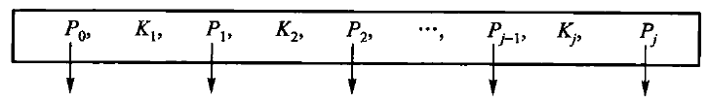
11.4
11.4.1 B 树 · 结点
一个结点：多个有序 key，key 之间是孩子指针
图 11.4 B 树结点的一般形式
含 r 个关键码的内部结点有 r+1 个孩子：最左孩子的键都小于第一个关键码，相邻两个关键码之间各管一个区间，最右孩子的键都大于最后一个关键码。
查找从根开始：页内先定位区间，再沿对应页号下降，读孩子页。
树高随阶数增大而降低，一次查找的页数大约是 logₘ n。
结构自检
若孩子数与关键码数不满足「多一个」，结点结构已经损坏。
B 树是专为磁盘页设计的
一个结点 = 一页；页内比较在内存里做，代价远小于多读一页。
29

Slide 30
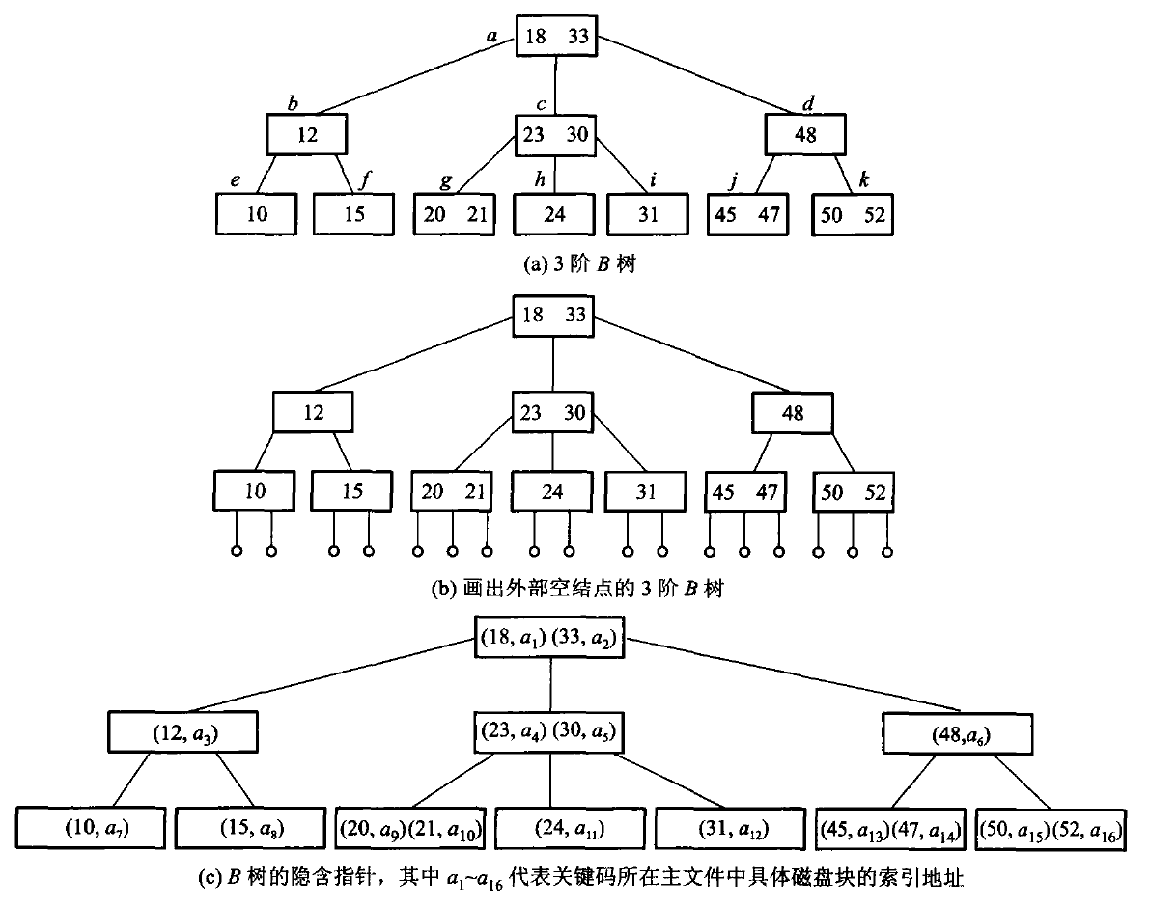
11.4
11.4.1 B 树 · 检索
检索要算访外次数：以图 11.5 为例
检索 | 访问的索引结点 | 数据盘 | 访外
31 | a、c、i | a₁₂ | 4 次
12 | a、b | a₃ | 3 次
设树高 h（独根为 1）：自顶向下最多读 h 次索引盘，再按隐含指针读 1 次数据盘，即最多 h+1 次访外。
三种画法
(a) 通常画法；(b) 画出外部空结点；(c) 画出隐含指针——a₁～a₁₆ 是关键码在主文件里对应磁盘块的地址。
与 B+ 树的分水岭
图 11.5 同一棵 3 阶 B 树的三种画法
B 树的关键码在内部结点上也带着数据地址。
30

Slide 31
11.4
11.4.1 B 树 · 插入
插入—分裂：可能导致 B 树朝着根的方向生长
检索
关键码已在树中 → 拒绝插入；否则最后找到的叶结点就是插入位置。
插入最多访外次数
1
h + 2(h−1) + 3
= 3h + 1
插入叶
插入后关键码个数 < m → 完成。
2
向下读盘 h 次；每分裂一个非根结点写出 2 个结点；分裂根（最后一次）写出 3 个结点。
上溢出
个数 = m：取中位数为分界码，叶分裂为 ⌈(m−1)/2⌉ 与 ⌊(m−1)/2⌋ 个关键码的两个结点，分界码插入父结点。
3
向上传递
父结点没有上溢则结束；否则继续分裂，可能一直分裂到根，树增高一层。
4
例
原书图 11.7 那次根也分裂的插入：3 × 3 + 1 = 10 次访外。
31

Slide 32
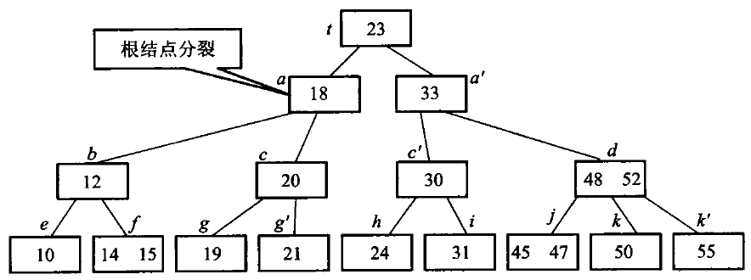
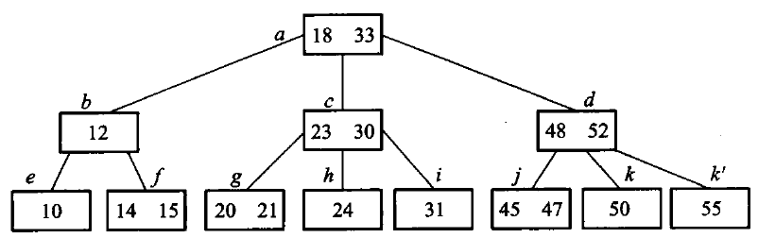
11.4
11.4.1 B 树 · 插入示例
在图 11.5 的 3 阶 B 树里插入 14、55，再插入 19
图 11.6 插入 14、55 后
图 11.7 再插入 19：根分裂
14、55：就地放下
19：一路裂到根
两次插入都能就地放下，树高不变——大多数插入就是这样结束的。
叶溢出、分裂、分界 key 上推，父结点跟着溢出，一路裂到根，树增高一层。B 树只在这一种情况下长高，所以所有叶永远在同一层。
32

Slide 33
11.4
11.4.1 B 树 · 深入讨论
两个「为什么」
1
根为什么可以只有 2 个子结点？
2
插入时为什么分裂，不「送给邻居」？
插入分裂到根时，会分为 2 个子结点并产生一个新根；若要求根与内部结点同样的出度，就要大调整，违背局部调整原则。
根往往保存在内存中，不需要遵守下限；大部分内部结点在外存，要保证至少半满以折衷存储与操作效率。
根也不可能只有 1 个子结点：浪费空间，还增加检索时间。
插入可能发生在创建阶段，分裂出的结点很快就会增加新的关键码。
送关键码要读和修改邻居结点，访外开销大，操作也麻烦。
对比删除
删除下溢时反过来：先向兄弟借，借不到再合并。
33

Slide 34
11.4
11.4.1 B 树 · 删除
交换—删除—借关键码—合并
交换
待删关键码不在叶层：先与后继对换位置再删。后继 = 右指针所指子树中最左结点的最小关键码，一定在叶层。
先借还是先合并？
1
一般先看能否借，借不了再合并。阶比较小（如 3 阶、4 阶）时删除可能出现空结点，可以先考虑合并，有可能降低树高；实际 B 树阶很大，不会删一个关键码就变空。
删除
在叶层直接删除；可能使关键码个数 < ⌈m/2⌉−1，产生下溢出。
2
借
看直接左兄弟或右兄弟（先左后右）：被删结点、被借结点与父结点分界码一起排列，取中位数为新分界码。
3
合并
兄弟也只剩 ⌈m/2⌉−1 个：本结点 + 兄弟 + 父分界码合为一个结点；父少一个关键码，可能继续合并，传到根则树减少一层。
4
借时为什么取中位数
让两个新兄弟所含关键码个数基本相同，可以延迟下一次删除引起的下溢出。
34

Slide 35
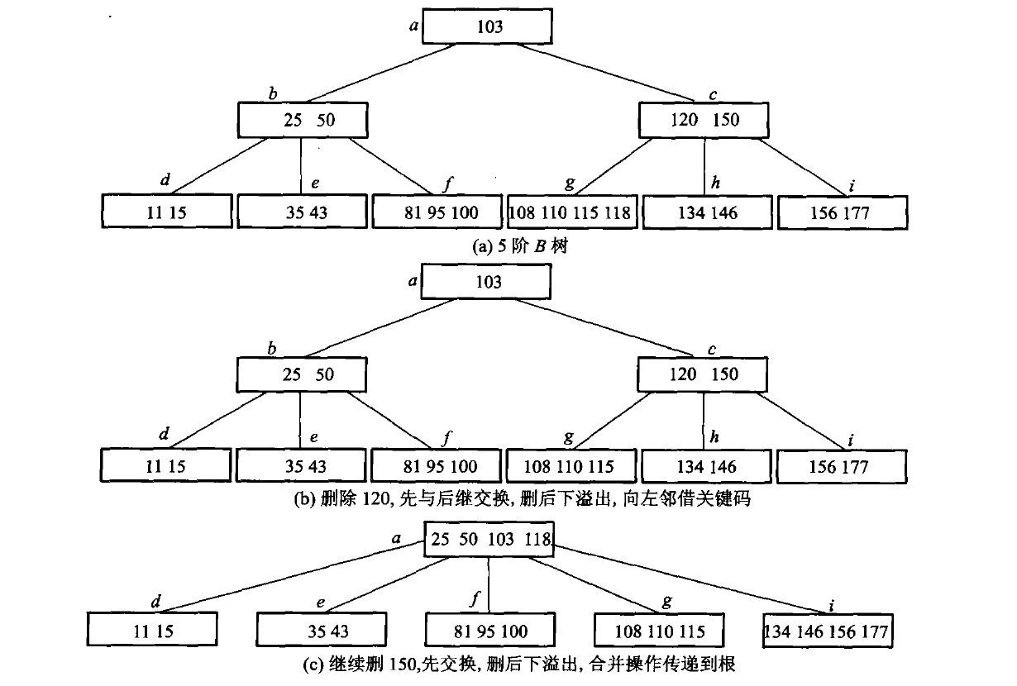
11.4
11.4.1 B 树 · 删除示例
5 阶 B 树连续删除 120、150
(b) 删 120 → 借
先与中序后继交换再删，删后下溢，向左邻借：118 上移，c 应为 118 150（扫描件印 120 150 是笔误，120 已删）。
(c) 删 150 → 合并
先与后继 156 交换；叶 i 只剩 177 下溢，它只有左兄弟 h，h 恰在下限借不到 → h、156、i 合并；c 随之下溢，b、103、c 合并成新根，树降一层。
图 11.8 局部调整保证所有叶在同一层，B 树始终平衡。
35

Slide 36
11.4
11.4.2 B+ 树 · 定义
B+ 树：关键码全在叶上，内部结点只作路标
B 树的变形有很多：充满度不同、各层阶不同、关键码变长……把关键码全部顺序存储在叶结点上、索引部分是结点内最大（或最小）关键码的复写——就是应用最广的 B+ 树。
 | m 阶 B 树 | m 阶 B+ 树
k 个子结点的分支结点 | 恰好 k−1 个关键码 | 必有 k 个关键码
除根外的下限 | 内部结点至少 ⌈m/2⌉ 个子结点 | 每个结点至少 ⌈m/2⌉ 个子结点
叶的关键码数 | ⌈m/2⌉−1 到 m−1 | ⌈m/2⌉ 到 m
记录信息在哪 | 内部结点也带数据地址 | 叶包含全部关键码及记录信息
叶之间 | 无横向链接 | 可用双链表顺序链接
范围扫描 | 要反复爬树 | 找到下限所在叶，沿叶链扫到上限
关系数据库的磁盘索引多用 B+ 树，正是因为范围扫描是常见操作。
36

Slide 37
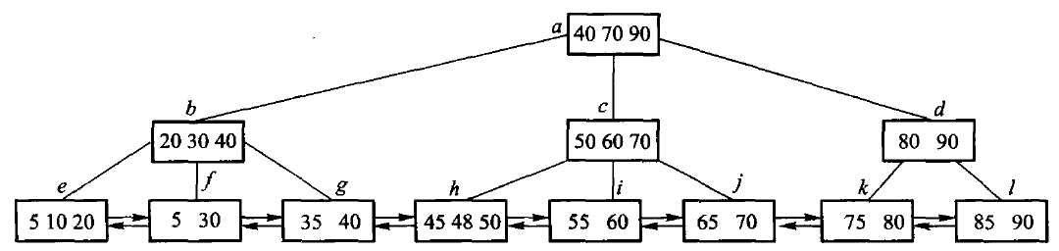
11.4
11.4.2 B+ 树 · 两套约定
原书 11.4.2 的约定 vs 本章的约定
图 11.9 3 阶 B+ 树（原书约定：最大关键码复写，叶存 2～3 个 key）。扫描件叶 f 印作 5 30，应为 25 30
 | 本章（code/ch11/bplus_tree） | 原书 11.4.2
order 的含义 | 一个结点最多几个孩子 | 同
叶的关键码容量 | 最多 order − 1（3 阶：≤ 2 个） | ⌈m/2⌉～m（3 阶：2～3 个）
分界码取值 | 右子树的最小关键码 | 最大关键码复写
多走一步换来什么
B+ 内部关键码只是叶键的复写，点查询必须走到叶。换来的是内部页只放短 key 和孩子指针：扇出更大、树更矮，所有记录都在同一叶层。
两套约定都成立，对照原书读时注意这处差别；叶分裂复写、内部分裂上移，两套一致。
37

Slide 38
11.4
11.4.2 B+ 树 · 本章的 3 阶 B+ 树
内部结点只导航，数据全在叶层，叶之间有横链
等于分界码走哪边？
30 | 70
本章分界码 = 右子树的最小 key，所以等于分界码要走右边（代码里用 upper_bound）。
10 | 20
30 | 50
70 | 90
这棵树从哪来
记录…
记录…
记录…
11.2 的 bulk_load(3, rows, 2)：6 条记录每叶装 2 个，自底向上建出根 [30,70]。
叶链 ↔：范围扫描不必再回到内部结点
查找 50
查找 35 到 80
对照 B 树
根上 30 ≤ 50 < 70，走中间孩子；叶上直接取到 50。
先落到含 35 的叶，再沿 ↔ 扫过 50、70，直到超过 80。
B 树命中内部关键码时就可能拿到记录；B+ 树要走到叶，但路径长度统一。
38

Slide 39
11.4
11.4.2 B+ 树 · 插入
插入 60：叶裂 → 根裂 → 树增高一层
阶段 | 发生溢出的页 | 局部结果 | 向父层传什么
插入前 | - | 叶 [30,50] | -
插入 60 | 叶页 | [30] 与 [50,60] | 复写 50
父层接收 50 | 原根 | key 变为 [30,50,70]，4 个孩子 | 上移 50
建新根 | 根 | 新根 [50]，树高加 1 | 结束
插入后
50
30
70
中间叶暂成 [30|50|60]，超过 2 个 key 的上限：取中位数 50 作分界，50 复写一份上推（叶上仍保留）；根成了 [30|50|70]、要挂 4 个孩子，同样超限，中位数 50 上移成为新根。
10|20
30
50|60
70|90
[50] / [30] [70] /
[10,20] [30] [50,60] [70,90]
最容易混的一处
demo 用 to_string() 逐层打印，与此一致
叶分裂：分界 key 复写（叶上仍留一份）；内部结点分裂：分界 key 上移（原结点不再保留）。
39

Slide 40
11.4
11.4.2 B+ 树 · modern.hpp#bplus-split（上）
split_leaf：分界码复写上推，叶上仍保留
void split_leaf(Node* node, Split& split) {
const std::size_t mid = node->keys.size() / 2;
auto right = std::make_unique<Node>(true);
right->keys.assign(node->keys.begin() + static_cast<std::ptrdiff_t>(mid), node->keys.end());
right->values.assign(std::make_move_iterator(node->values.begin() + static_cast<std::ptrdiff_t>(mid)),
std::make_move_iterator(node->values.end()));
node->keys.resize(mid);
node->values.resize(mid);
right->next = node->next;
node->next = right.get();
// 叶分裂：分界码是右叶最小关键码，复写上推，叶上仍保留。
split.happened = true;
split.separator = right->keys.front();
split.right = std::move(right);
writes_ += 2;
}
别漏了第 9–10 行
30|50|60
30
50|60
上推 50
新右叶要接进叶链：right->next = node->next; node->next = right。漏掉它点查询全绿，范围扫描却会断。writes_ += 2：写出左右两页。
mid = 3/2 = 1
40

Slide 41
11.4
11.4.2 B+ 树 · modern.hpp#bplus-split（下）
split_internal：中位数上移，原结点不再保留
void split_internal(Node* node, Split& split) {
const std::size_t mid = node->keys.size() / 2;
auto right = std::make_unique<Node>(false);
// 内部结点分裂：中位数上移，原结点不再保留它。
split.separator = node->keys[mid];
right->keys.assign(node->keys.begin() + static_cast<std::ptrdiff_t>(mid) + 1, node->keys.end());
right->children.assign(
std::make_move_iterator(node->children.begin() + static_cast<std::ptrdiff_t>(mid) + 1),
std::make_move_iterator(node->children.end()));
node->keys.resize(mid);
node->children.resize(mid + 1);
split.happened = true;
split.right = std::move(right);
writes_ += 2;
}
keys: [0, mid) 留下，mid 上移，(mid, end) 去右边
50
对照 split_leaf
30|50|70
叶：right 从 mid 开始 → 分界码仍在右叶。
内部：right 从 mid + 1 开始 → keys[mid] 只去父结点。
孩子数 = 关键码数 + 1：左边留 mid + 1 个孩子。
30
70
41

Slide 42
▶
11.4 B+ 树 · 先跑一遍 code/ch11/bplus_tree/demo.cpp（上）
批量装入，再插入 60、65
#include "modern.hpp"
#include <cstdio>
int main() {
using dsa::index::BPlusTree;
std::vector<std::pair<int, std::string>> rows;
for (const int key : {10, 20, 30, 50, 70, 90}) {
rows.emplace_back(key, "记录" + std::to_string(key));
}
// 11.2：批量装入，按页填满。
BPlusTree tree = BPlusTree::bulk_load(3, rows, 2);
std::printf("装入后 : %s\n", tree.to_string().c_str());
// 11.4：插入 60，叶裂 → 根裂 → 树增高一层。
tree.insert(60, "记录60");
std::printf("插入 60 : %s（树高 %zu）\n", tree.to_string().c_str(), tree.height());
tree.insert(65, "记录65");
std::printf("插入 65 : %s（父结点没满，没裂到根）\n", tree.to_string().c_str());
// ...
为什么没裂到根
65 落进叶 [50,60] → [50,60,65] 溢出，裂成 [50] 与 [60,65]，复写 60 上推；父结点 [70] 只有 1 个 key，收下后成 [60,70]，没超限，到此结束。
输出
装入后 : [30,70] / [10,20] [30,50] [70,90]
插入 60 : [50] / [30] [70] / [10,20] [30] [50,60] [70,90]（树高 3）
插入 65 : [50] / [30] [60,70] / [10,20] [30] [50] [60,65] [70,90]（父结点没满，没裂到根）
42

Slide 43
▶
11.4 B+ 树 · 先跑一遍 code/ch11/bplus_tree/demo.cpp（下）
点查询、范围扫描、删除
// ...
tree.reset_counters();
// 先取结果再取计数：printf 的实参求值顺序没有保证。
const auto found = tree.find(50);
const std::size_t point_reads = tree.page_reads();
std::printf("查找 50 : %s，读了 %zu 页\n", found->c_str(), point_reads);
tree.reset_counters();
const auto scan = tree.range(35, 80);
const std::size_t scan_reads = tree.page_reads();
std::printf("范围 35..80 :");
for (const auto& row : scan) {
std::printf(" %d", row.first);
}
std::printf("，读了 %zu 页\n", scan_reads);
tree.erase(70);
std::printf("删除 70 : %s\n", tree.to_string().c_str());
return 0;
}
查找 50：3 页
树高 3：根 [50] → 内部 [60,70] → 叶 [50]，每层读一页。
删除 70：路标重算
叶 [70,90] → [90]，仍达下限（1 个），不借不合并；但父分界 70 已过期，按「右子树最小 key」重算成 [60,90]。
输出
查找 50 : 记录50，读了 3 页
范围 35..80 : 50 60 65 70，读了 6 页
删除 70 : [50] / [30] [60,90] / [10,20] [30] [50] [60,65] [90]
43

Slide 44
11.4
11.4.2 B+ 树 · modern.hpp#bplus-range
范围扫描：找到下限所在的叶，然后沿叶链横着走
/// 范围扫描：找到下限所在的叶，然后沿叶链横着走，不再回到内部结点。
[[nodiscard]] std::vector<std::pair<int, std::string>> range(int low, int high) const {
std::vector<std::pair<int, std::string>> out;
if (low > high) {
return out;
}
const Node* node = root_.get();
while (!node->leaf) {
++reads_;
node = node->children[child_slot(*node, low)].get();
}
while (node != nullptr) {
++reads_;
for (std::size_t i = 0; i < node->keys.size(); ++i) {
if (node->keys[i] > high) {
return out;
}
if (node->keys[i] >= low) {
out.emplace_back(node->keys[i], node->values[i]);
}
}
node = node->next;
}
return out;
}
range(35, 80) 读的 6 页
# | 读的页 | 动作
1 | [50] | 35 < 50 → 左孩子
2 | [30] | 35 ≥ 30 → 右孩子
3 | [30] | 叶：30 < 35，跳过
4 | [50] | 收 50
5 | [60,65] | 收 60、65
6 | [70,90] | 收 70；90>80 返回
前 2 页在内部结点下降，后 4 页全是沿叶链横走——输出 50 60 65 70，读 6 页，与 demo 一致。
44

Slide 45
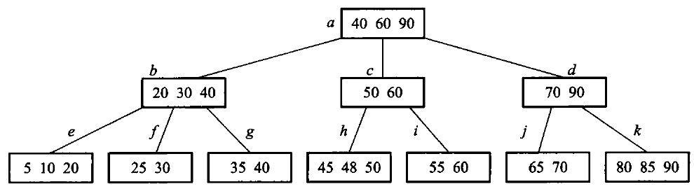
11.4
11.4.2 B+ 树 · 删除
删除—借关键码—合并，不需要交换
1
页仍达到最小占用 → 更新必要的父分界后结束；
2
页下溢且相邻兄弟有富余 → 借一个键并重算父分界；
3
兄弟也在下限 → 合并两页，父结点少一个 key 和一个孩子；
4
父结点因此下溢 → 向上重复；若根只剩一个孩子，让它成为新根，树高减 1。
图 11.11 从 3 阶 B+ 树删除 75 后
⚠ 容易漏的一处：过期路标
原书的做法
借位和合并都会把父结点的分界 key 搬进孩子里，而那个 key 可能正是刚被删掉的——搬完必须按「分界 key = 右子树最小 key」重算，否则树里会留下一个指向已删关键码的路标。这个错误不影响点查询，只有结构不变量检查 validate() 才看得出来。
删 75：叶 k 剩 80 下溢，与右邻 l 合并；d 随之下溢，向 c 借 j 和 70，根 a 的分界 70 改为 60。删除不引起下溢时，上层那份复写可以留着不动——只是路标。本章实现选择重算，好让 validate() 把关。
45

Slide 46
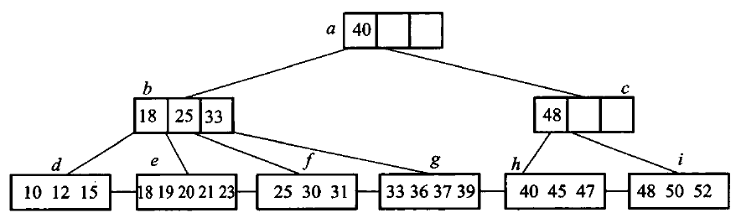
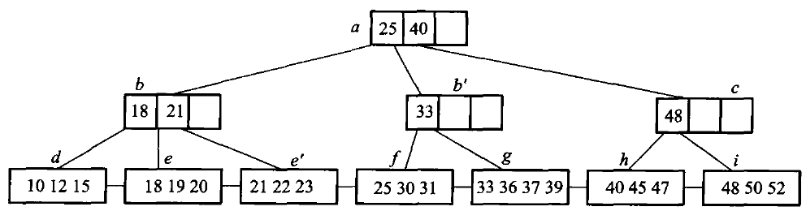
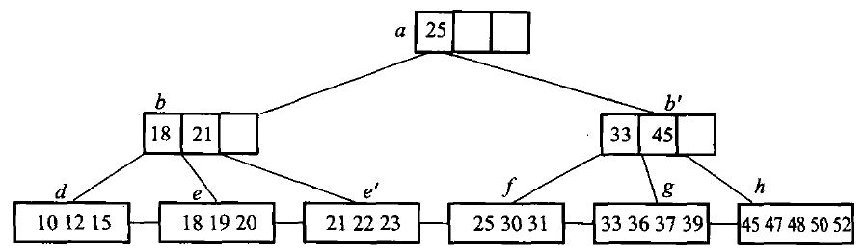
11.4
11.4.2 B+ 树 · 混合型
内部结点与叶结点的阶可以不同
内部结点只放短 key 和页号，放得下的多；叶要放记录或记录地址，放得少。
内外阶数不同的叫混合型 B+ 树。
分裂与合并的规则不变，只是内外两层各按各自的阶判断溢出和下溢。
图 11.12 混合型 B+ 树：内部阶 4，叶阶 5
图 11.13 插入 22 之后
对照原书习题 17
内部阶 100、叶阶 15 的混合型 B+ 树，1～5 层各能存多少记录？
图 11.14 再删除 40 之后
46

Slide 47
11.4
11.4.2 B 树 vs B+ 树
三句话记住区别
记录在不在内部结点
B 树内部关键码带数据地址，命中即可取；B+ 树内部只是叶键的复写，必须查到叶。
1
叶有没有横向链接
B+ 树所有叶构成一个有序链表，可以按关键码有序遍历全部记录。
2
范围扫描要不要反复爬树
B 树只适合随机检索；B+ 树同时支持随机检索和顺序检索（尤其范围检索），实际应用更多。
3
⚠ 分裂与合并要同时维护叶链
只修父子指针而漏掉 next，点查询仍可能全绿，范围查询却会跨不过断链。所以测试既要逐键 find，也要把全范围扫描结果与排序后的记录全集对拍。
47

Slide 48
11.4
11.4.3 B 树的性能分析
树高有上界，分裂次数有上界
树高
每插入一个关键码平均分裂几个结点
N 个关键码 → N+1 个外部空结点，设都在第 I 层（根为第 0 层）。第 1 层至少 2 个结点，第 I 层至少 2⌈m/2⌉^(I−1) 个：
p 个内部结点时 N ≥ 1 + (⌈m/2⌉−1)(p−1)；最坏情况插入 N 个关键码做了 p−1 次分裂：
I ≤ 1 + log⌈m/2⌉((N+1)/2)
s = (p−1)/N ≤ 1/(⌈m/2⌉−1)
N = 1999998、m = 199 时 ⌈m/2⌉ = 100，(N+1)/2 < 100³，I 至多等于 3（原书作 4，按公式应为 3）：一次检索至多 I 次存取。
m 越大这个数越小——「结点开大一点」在插入代价上的回报。
B 树与 B+ 树谁更矮？
B+ 树内部结点的关键码不需要带隐含指针。页块容量、指针大小相同时索引同一个主文件，B 树比 B+ 树高。设一页可存 m 个（关键码, 子页地址）对、平均充盈度 (1+0.5)/2 = 75%，B+ 树高度为 ⌈log₀.₇₅ₘ N⌉；B 树存（关键码, 隐含指针, 子页指针）三元组，平均约 0.5m 个子结点，高度 ⌈log₀.₅ₘ N⌉。
48

Slide 49
11.4
11.4.3 B+ 树的索引规模
全章最值得记住的一笔账
磁盘块 4096 字节，整数关键码 4 字节，指针 8 字节，不计块头：
4m + 8(m+1) ≤ 4096
平均 255 个指针
255² = 65025
255³ ≈ 16.6 × 10⁶
B+ 树的阶 m = 340
充满度介于最大和最小之间
3 层树的叶结点数
指向记录的指针数
结论
实际上还可以更少
记录数 ≤ 约 1660 万的文件都可以被 3 层 B+ 树容纳，3 次访外就能拿到关键码在主文件的地址。
树根通常在内存；现在内存大，把第二层结点也完全放在缓冲区是合理的——只需读一次叶结点磁盘块。这就是今天数据库索引的常见形态：三层 B+ 树 + 常驻内存的上两层。
49

Slide 50
11.4
11.4.4 动态索引和静态索引的比较
更新成本由谁承担？
静态索引
动态索引（B / B+ 树）
新增记录进溢出区并挂链，不主动重排主文件。
结点紧凑、层数少，记录地址稳定。
插删积累后溢出链变长、空洞增多 → 最终要停下来重组。
分裂、借位、合并保持平衡；新旧记录渐近查询代价相同。
空间按需分配，不需要周期性全文件重组。
代价：结点要留孩子指针；更新还要处理并发锁与辅助索引的地址变化。
工作负载 | 更合适的选择 | 原因
数据几乎只读、可批量重建 | 静态索引 | 结构紧凑，读路径短
持续插入和删除 | B/B+ 树动态索引 | 局部调整即可保持查询性能
范围扫描很多 | B+ 树 | 数据集中在叶层，叶链可顺序读
记录物理地址必须长期稳定 | 静态索引 | 不因结点分裂搬动既有记录
静态索引把成本推迟到批量重组，动态索引把成本摊到每次更新。
50

Slide 51
Part 5 · 11.5
位索引技术
位图：一个属性值一条位串 · 按位运算 · 尾部掩码
游程压缩 · 签名文件（粗筛）· 红黑树（与 B+ 树对照）

Slide 52
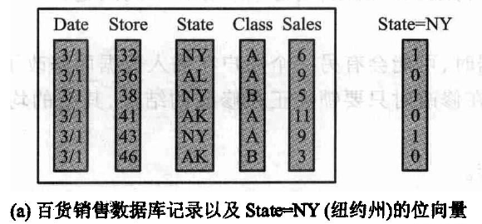
11.5
11.5 位图索引
每个属性值一条位串，第 i 位 = 第 i 条记录有没有这个值
适合取值很少的属性：性别、省份、是否及格。
AND、OR、NOT 查询变成机器字上的按位运算，一次处理几十上百条记录。
属性取值一多，位图会变得很宽，需要压缩（游程、字对齐混合等）。
图 11.15(a) 百货销售记录与 State=NY 的位向量
空间 ≈ 记录数 × 不同取值数（位）
低基数列很合算：一百万条记录的「是否及格」只有两张约 122 KiB 的位图；若把几乎每人不同的学号做位图，就会生成近一百万张位图，完全失去意义。
52

Slide 53
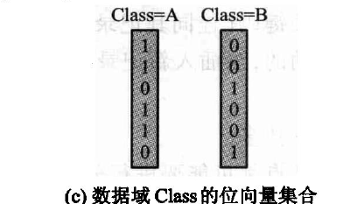
11.5
11.5 位图索引
一个数据域 = 一组位向量
(b) 数据域 State 的位向量集合
State=AK | State=AL | … | State=NY
0 | 0 |  | 1
0 | 1 |  | 0
0 | 0 |  | 1
1 | 0 |  | 0
0 | 0 |  | 1
1 | 0 |  | 0
图 11.15(c) 数据域 Class 的位向量集合
位图为什么只适合低基数属性
State 有多少个取值，(b) 就有多少列，每列长度都是记录条数；查询变成位串之间的按位运算。属性取值越多，位图越宽。
53

Slide 54
11.5
11.5 位图索引 · 手算
State=NY AND Class=A
State=NY
1
0
1
0
1
0
⚠ NOT 的尾部陷阱
6 条记录只用了一个 64 位机器字的前 6 位。取反后其余 58 位全变成 1，会被误认成记录——NOT 必须把超出实际记录数的尾部位清零。
Class=A
1
1
0
1
1
0
AND
1
0
0
0
1
0
0
1
2
3
4
5
结果位 0 和 4 为 1 → 返回第 1、5 条记录（程序下标从 0 开始则是 0、4）。OR 返回满足任一条件的记录。
数据来自图 11.15(a)
State 列：NY AL NY AK NY AK；Class 列：A A B A A B。
一次机器字运算处理 64 条记录：这是位图快的全部理由。
54

Slide 55
▶
11.5 位索引 · 先跑一遍 code/ch11/bitmap_index/demo.cpp（上）
200 条记录的「是否及格」
#include "modern.hpp"
#include <cstdio>
int main() {
dsa::index::BitmapIndex index;
for (int i = 0; i < 200; ++i) {
index.add_record((i % 3) == 0 ? "及格" : "不及格");
}
index.reset_ops();
const auto passed = index.select("及格");
const auto failed = index.select_not("及格");
std::printf("200 条记录，%zu 个取值，位图共 %zu 个机器字\n",
index.distinct_values(), index.words());
std::printf("及格 %zu 条，不及格 %zu 条；取反只做了 %zu 次字运算\n",
passed.size(), failed.size(), index.word_ops());
// ...
数一数
200 位 → ⌈200/64⌉ = 4 个字；2 个取值 × 4 = 8 个字。
i % 3 == 0：0, 3, …, 198 共 67 条及格。
select_not 逐字取反：4 次字运算处理完全部 200 条记录。
输出
200 条记录，2 个取值，位图共 8 个机器字
及格 67 条，不及格 133 条；取反只做了 4 次字运算
55

Slide 56
▶
11.5 位索引 · 先跑一遍 code/ch11/bitmap_index/demo.cpp（下）
稀疏位图的游程压缩；签名粗筛
// ...
// 稀疏位图：大片全 0 的字，游程压缩很有效。
dsa::index::BitmapIndex sparse;
for (int i = 0; i < 1000; ++i) {
sparse.add_record(i < 3 ? "命中" : "其他");
}
const auto bits = sparse.bitmap("命中");
const auto encoded = dsa::index::run_length_encode(bits);
std::printf("稀疏位图 %zu 个字 → 游程压缩后 %zu 个字\n", bits.size(), encoded.size());
dsa::index::SignatureFile signatures(2);
signatures.add(1, {"数据", "结构"});
signatures.add(2, {"算法", "分析"});
std::printf("签名粗筛「数据」的候选文档数：%zu（仍需回原文确认）\n",
signatures.candidates({"数据"}).size());
return 0;
}
16 → 4 怎么来的
1000 位 → 16 个字。「命中」只有前 3 条：第 0 个字是 0b111，后 15 个字全 0。字级游程存「重复次数 + 字值」：(1, 0b111)、(15, 0) = 4 个字。
输出
稀疏位图 16 个字 → 游程压缩后 4 个字
签名粗筛「数据」的候选文档数：1（仍需回原文确认）
56

Slide 57
11.5
11.5 位索引 · modern.hpp#bitmap-ops
查询只是逐字的按位运算
/// 「与」：逐字 `&`。`word_ops()` 数的就是这里做了几次字运算。
[[nodiscard]] std::vector<std::size_t> select_and(const std::string& a,
const std::string& b) const {
return to_records(combine(bitmap(a), bitmap(b), Op::And));
}
[[nodiscard]] std::vector<std::size_t> select_or(const std::string& a,
const std::string& b) const {
return to_records(combine(bitmap(a), bitmap(b), Op::Or));
}
[[nodiscard]] std::vector<std::size_t> select_not(const std::string& value) const {
std::vector<std::uint64_t> bits = bitmap(value);
for (auto& word : bits) {
word = ~word;
++ops_;
}
mask_tail(bits); // 最后一个字里超出记录数的那些位必须清掉
return to_records(bits);
}
位图实现最常见的一个洞
记录数不是 64 的整数倍时，最后一个字里超出记录数的那些位取反后会变成 1，于是冒出根本不存在的记录号。
掩码怎么算
用了 used 位 → 掩码 (1 << used) − 1 保留低 used 位。200 条记录：used = 200 % 64 = 8。
void mask_tail(std::vector<std::uint64_t>& bits) const {
const std::size_t used = records_ % kBitsPerWord;
if (used != 0 && !bits.empty()) {
bits.back() &= (std::uint64_t{1} << used) - 1;
}
}
57

Slide 58
11.5
11.5 位索引 · 压缩与签名
游程压缩不是万能的；签名只做粗筛
/// 粗筛：文档签名必须**包含**查询签名的每一位。
[[nodiscard]] std::vector<int> candidates(const std::vector<std::string>& query) const {
const std::uint64_t wanted = signature_of(query);
std::vector<int> out;
for (std::size_t i = 0; i < docs_.size(); ++i) {
if ((signatures_[i] & wanted) == wanted) {
out.push_back(docs_[i]);
}
}
return out;
}
签名文件
把文档特征散列成较短的位串（各词位串按位或）。先用签名丢掉不可能匹配的文档，再回原文确认。
可能假阳性
绝不假阴性
压缩会变大
若「数据」「结构」散列后碰巧置上了与「算法」相同的几位，查「算法」时这篇文档会进入候选集。粗筛后必须回原文确认。
构造签名时把每个真实词的位都置上：真正含「算法」的文档不可能被漏掉。它适合「先粗筛、再精查」，不替代倒排。
稀疏位图 16 个字压到 4 个；但 0 和 1 交替的稠密位图，游程压缩后反而更大——test.cpp 直接断言了这一点。
58

Slide 59
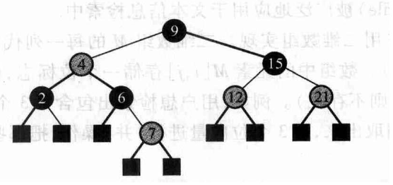
11.5
11.5 红黑树（概念导读）
内存里的近似平衡二叉搜索树
颜色约束
根为黑。
红结点不能有红孩子。
从任一结点到其后代空叶的黑结点数相同。
n 个内部结点：树高 ≤ 2 log₂(n+1) + 1
图 11.16 红黑树示意图
原书口径：数到外部空叶；只数内部结点则为 2 log₂(n+1)
「平衡」不是左右子树等高，而是用颜色约束控制最长路径：最长路径不超过最短路径的两倍。
查找、插入、删除都是 O(log n)，旋转次数有常数上限。
适合进程地址空间里的有序映射，不替代按页组织的 B+ 树。C++ STL 的 set / map 等用了红黑树的变体。
59

Slide 60
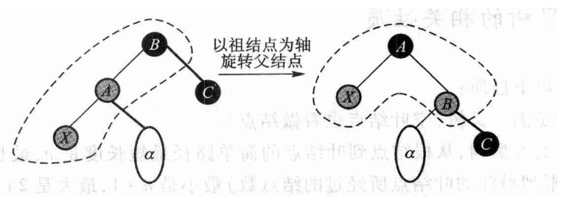
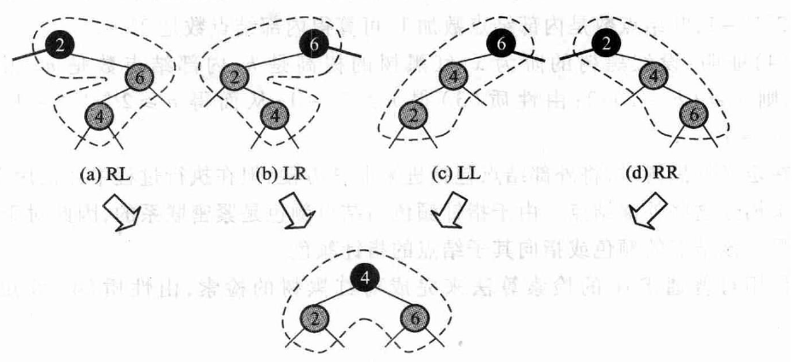
11.5
11.5 红黑树 · 插入
新结点着红；父子都红时看叔父——情况 1：叔父黑，旋转
图 11.17 父红、叔父黑
先按普通 BST 找到位置，把新结点着成红色；父结点是黑的就结束。
图 11.17：新增结点 X 是父结点 A 的左孩子；X 是右孩子时先把 X 与 A 换位，化归成同一种形状。
图 11.18 叔父为黑时的四种重构
四种（LL、LR、RL、RR）是同一件事
取「双红结点 + 祖父」这三个键的中位数当新的子根、着黑，另外两个当它的孩子、着红。黑高不变，调整到此结束。
60

Slide 61
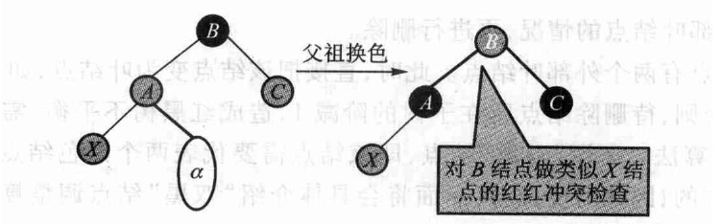
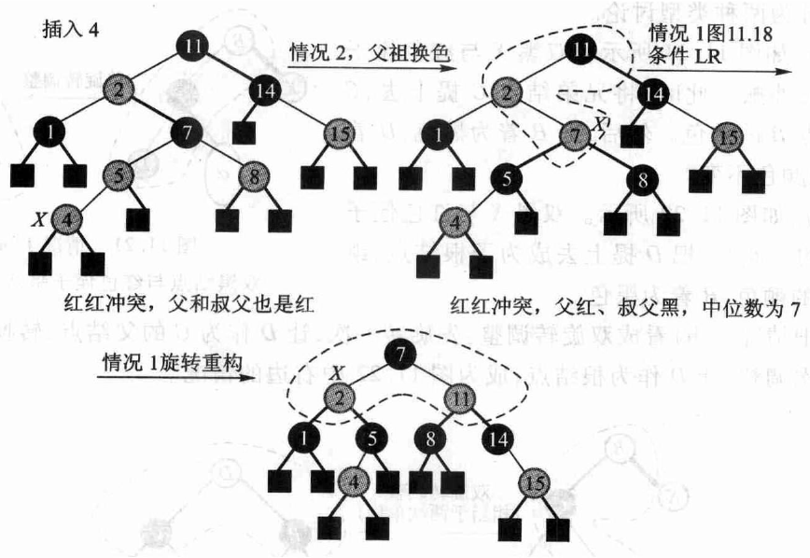
11.5
11.5 红黑树 · 插入
情况 2：叔父也红——不旋转，只换色
图 11.19 父结点、叔父结点均为红色
换色，然后递归向上
把父 A 和叔父 C 都改成黑、祖父 B 改成红。A 以下的冲突解决了，但 B 可能与它的父结点再冲突，于是把 B 当成新的 X 递归上去。最坏一路推到根，把根改回黑色即可——这是红黑树唯一会长高（阶加 1）的时刻。
图 11.20 一次插入引发的红红冲突调整全过程
61

Slide 62
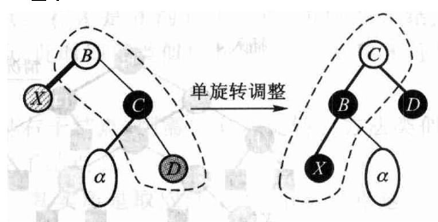
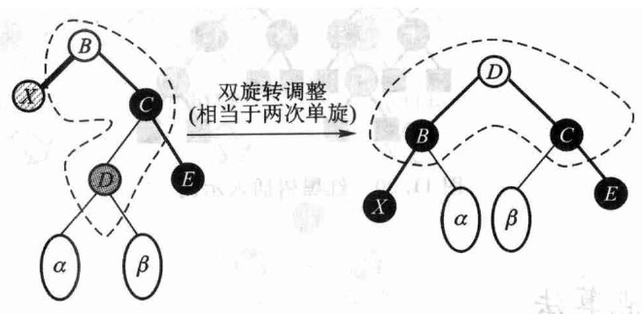
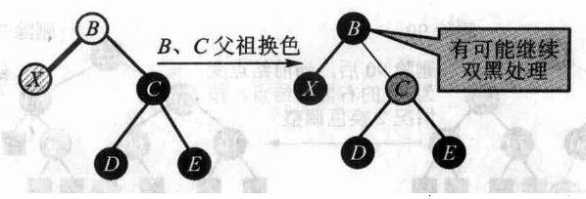
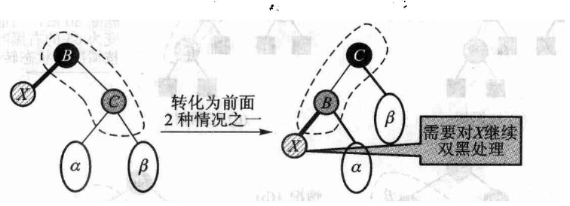
11.5
11.5 红黑树 · 删除
双黑结点：按兄弟和侄子的颜色分情况（以双黑是左孩子为例）
先照 BST 删：有两个非空孩子就与右子树最小结点交换值（颜色不动），再删；删完可能出现双黑结点。
1(a) 兄弟黑、红侄子外撇
1(b) 兄弟黑、红侄子同边顺
兄弟 C 提上去继承 B 的颜色，B 与侄子 D 着黑
侄子 D 提上去当子根、继承 B 的颜色，B 着黑（双旋转）
2 兄弟黑、两个侄子都黑
3 兄弟红
只换色：C 着红、B 着黑；B 原为黑则继续向上
旋转一次，X 仍双黑，但已化归成前两种情况
62

Slide 63
11.5
11.5 位索引 · 对照
各种索引怎么选
结构 | 保存什么 | 可能的额外工作 | 适合场景
倒排表 | 词到文档号 / 位置的列表 | 合并有序列表 | 精确全文检索、短语查询
位图 | 属性值到记录位向量 | 按位布尔运算 | 低基数列组合过滤
签名 | 文档特征的短位串 | 假阳性后回原文确认 | 空间受限的粗筛
B+ 树 | 有序 key 到记录位置 | 沿页树下降、沿叶链扫描 | 点查询与范围查询
红黑树 vs B+ 树：两种成本模型
B/B+ 树 vs 位图
红黑树每步只碰几个结点，适合内存里的有序映射；B+ 树每步碰一整页，适合按页读写的外存索引。图 11.16～11.25 只用来比较「二叉、内存结点」与「多路、页结点」。
B/B+ 树适合检索并取回少量记录；唯一值极少（低基数）的数据域适合位图。
63

Slide 64
练
课后练习（精选）
动手算一算
在插入 60 之后的那棵 3 阶 B+ 树上继续插入 65，写出叶和根，并说明这次为什么没有一直裂到根。
demo 的第三行就是答案：父结点 [70] 收下 60 后成 [60,70]，没超限。
补充 5
4096 B 磁盘块，记录 4 B 关键码 + 64 B 数据，线性索引项为（每块最小关键码, 4 B 块地址）。线性索引 2 MB 时最多存多少条记录？再加 4096 B 的二级索引呢？
先算一块放几条记录、一个索引项几字节。
原书 1
100 万个记录，每个 200 B、关键码 50 B；页块 1000 B，指针 5 B。B+ 树尽量装满，要多少个非叶结点？存取一个记录几次外存访问？
先算阶：一页能放几个（关键码, 指针）对。
原书 16
12 个顾客的（年龄, 月收入）：写出年龄、月收入的位图索引向量集合，找出年龄 20～40 且月收入 1000～2000 的顾客。
范围条件 = 若干取值位向量的 OR，再 AND。
原书 23
64

Slide 65
本章小结
度量衡
外存索引的关键指标是磁盘页访问次数，不是 CPU 比较次数；查一次的代价 ≈ 树高。
1
线性与静态
稠密可无序、稀疏要分块有序；过大就多级。静态多分树按页填满，插删靠溢出区，最终重组。
2
倒排
由属性值确定记录位置：查询变成有序表的交、并、差，双指针归并 O(n+m)；短语查询要位置。
3
B / B+ 树
B 树「插入—分裂」「交换—删除—借—合并」保持平衡；B+ 树记录全在叶，叶链支持范围扫描。
4
位索引
位图适合低基数属性，NOT 要掩掉尾部位；签名只做粗筛（可假阳性）；红黑树是内存有序映射。
5

